Slide 1

IA IN FINANCE · PROJET NLP
Prédire la direction
du Dow Jones
à partir des actualités Reddit · 2008–2016
NLP
Word2Vec
TF-IDF
Backtest
HME
1 / 12

Slide 2

INTRODUCTION
Lire les
actualités permet-il
de prédire le marché ?
?
→ Les marchés réagissent aux nouvelles — c'est établi.
→ 25 headlines Reddit World News par jour, 2008–2016.
→ Cible : direction du DJIA le lendemain (pas le même jour).
→ Règle stricte : on prédit J+1 depuis les news de J — aucun biais de contemporanéité.
Hypothèse des marchés efficients : Si l'information publique est déjà dans les prix, tout signal résiduel sera faible — et c'est exactement ce qu'on mesure.
2 / 12

Slide 3
DONNÉES
Vue d'ensemble du dataset
Source
Kaggle : aaron7sun/stocknews
Distribution des labels
Couverture
2008-08-08 → 2016-07-01
Jours
1 989 jours de trading
Headlines
25 par jour (Reddit World News)
Label 1
1 065 jours haussiers (53,5 %)
Split temporel
Label 0
924 jours baissiers (46,5 %)
Manquants
7 cellules sur colonnes Top — traités
Doublons
0 dans news & prix
Cohérence
98,4 % label/direction marché
3 / 12

Slide 4
PRÉTRAITEMENT
Pipeline NLP
01
02
03
04
Concaténer
Nettoyer
Tokeniser
Découper
25 headlines → 1 document journalier
Minuscules · suppression ponctuation · stopwords
Deux corpus construits en parallèle
Train < 2015 · Test ≥ 2015 (TimeSeriesSplit CV)
Corpus A — Brut (pour Word2Vec)
Corpus B — Stemmé (pour TF-IDF)
Pas de stemming , préserve la richesse sémantique pour l'apprentissage d'embeddings.
Word2Vec apprend les co-occurrences contextuelles sur le vocabulaire naturel.
Stemmer Porter : 'rising', 'rises', 'rose' → 'rise'. Agrège les variantes lexicales
pour un poids TF-IDF plus fidèle à la fréquence réelle.
4 / 12

Slide 5
MODÈLES
Architecture des modèles
Word2Vec
TF-IDF
dim=100 · window=5 · min_count=2
workers=1 (déterministe) · epochs=10
max_features=20 000 · ngram=(1,2)
min_df=3 · sublinear_tf=True
Vocabulaire : 17 894 mots
Vocabulaire : 20 000 features
Classifieurs testés :
Classifieurs testés :
Régression Logistique
Régression Logistique
Random Forest (n=200)
Multinomial NB
SVM Linéaire
Random Forest (chi²-5k)
Pourquoi pas DeBERTa/BERT ? Le temps d'inférence CPU était incompatible avec une vraie boucle d'itération : choix d'ingénierie raisonné, pas un renoncement.
5 / 12

Slide 6
ÉVALUATION
Cadre d'évaluation
50,7 %
5-fold
t+1
9
7
Baseline naïve
(classe majoritaire)
TimeSeriesSplit
(sans fuite future)
Cible J+1
(pas de biais contemporain)
Métriques suivies
par modèle
Variantes de
modèles testées
Accuracy
Balanced Accuracy
MCC
Référence principale vs baseline naïve
Corrige le léger déséquilibre de classes
Métrique la plus robuste pour la classification binaire équilibrée
ROC-AUC
PR-AUC
F1 Score
Qualité de ranking · calibration probabiliste
Trade-off précision-rappel · utile pour légère imbalance
Moyenne harmonique — pénalise les biais extrêmes de rappel/précision
Brier Score
Sharpe Ratio
Max Drawdown
Qualité de calibration des probabilités prédites
Performance économique après frais de transaction
Gestion du risque — perte maximale en valeur cumulée
6 / 12

Slide 7
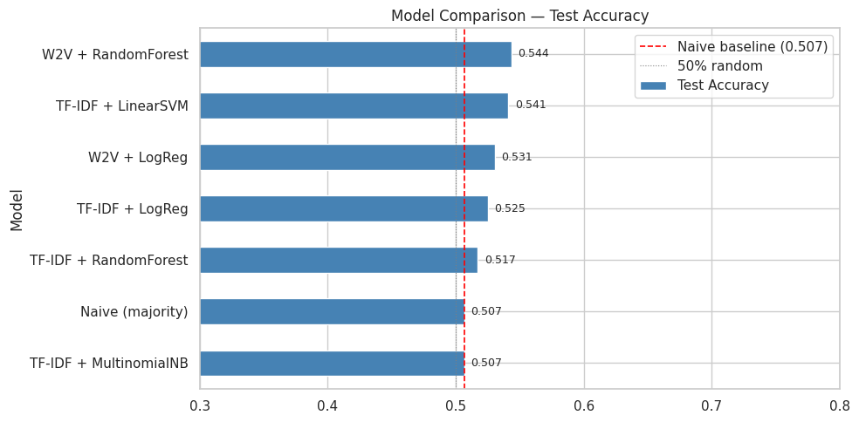
RÉSULTATS
Accuracy sur le test — tous modèles
▲ Meilleur modèle : W2V + RF à 54,4 %
▲ TF-IDF + SVM : 54,1 % — très proche
● Tous les modèles entre +2 et +4 pts au-dessus de la baseline
● Pas de surapprentissage — scores CV ≈ scores test
▼ MultinomialNB : prédit uniquement 'Haussier' → MCC = 0
Lecture clé : 52–54 % d'accuracy est modeste , mais cohérent et reproductible. Il suggère un signal réel et étroit, précisément ce que l'HME prédit après intégration rapide.
7 / 12

Slide 8
RÉSULTATS
ROC-AUC & MCC — Performance validée en CV
ROC-AUC & MCC par modèle
ROC-AUC (×100)
MCC (×100)
ROC-AUC ×100 →
0,534
← MCC ×100
12.0
57
8.9
Meilleur ROC-AUC
(W2V + RF)
9.0
54
53.4
53.4
8.1
52.9
53.1
6.0
51.8
6.0
0,089
51
4.9
49.2
3.2
48
3.0
Meilleur MCC
(W2V + RF)
45
0.0
0.0
MCC = 0,00 pour Naive Bayes
→ prédit uniquement 'Haussier'
W2V
LogReg
W2V
RF
TF-IDF
LogReg
TF-IDF
NB
TF-IDF
SVM
TF-IDF
RF
Pourquoi le MCC ici : Sur un dataset quasi-équilibré, l'accuracy est trompeuse. Le MCC tient compte simultanément des VP, VN, FP et FN , c'est la métrique de référence. Un MCC de 0,04–0,09 confirme un avantage prédictif réel, même si petit.
8 / 12

Slide 9
ANALYSE
Word2Vec vs TF-IDF — Une parité surprenante
Métrique
W2V + LogReg
W2V + RF
TF-IDF + LogReg
TF-IDF + SVM
Accuracy test
0,531
0,544
0,525
0,541
Balanced Acc.
0,528
0,541
0,523
0,540
ROC-AUC
0,529
0,534
0,534
0,531
MCC
0,060
0,089
0,049
0,081
F1
0,602
0,620
0,594
0,583
Richesse sémantique ≠ meilleures prédictions
Les co-occurrences locales dominent
Les deux représentations généralisent
Les embeddings denses W2V n'apportent pas d'avantage clair sur les documents courts et bruités.
Les bigrammes TF-IDF capturent le signal financier aussi efficacement que les vecteurs denses.
CV ≈ scores test pour toutes les variantes — pas de surapprentissage malgré l'espace de features élevé.
9 / 12

Slide 10
ROBUSTESSE
Stress-test du signal
Sans ponctuation
Δ : 0 pt · Accord : 100 %
Retrait 20 % des mots
Δ : ~−1 pt · Accord : 85,7 %
Troncature 50 % tokens
Δ : ~−1 pt · Accord : 77,7 %
Troncature 30 % tokens
Δ : ~−1,8 pt · Accord : 69,2 %
Retrait mots financiers
Δ : ~−1 à −2 pts · Accord : 97,9 %
Découverte clé : Supprimer les mots financiers (market, stock, earnings…) provoque la chute la plus marquée , le signal est concentré dans le vocabulaire sectoriel, pas dans le sentiment généraliste.
10 / 12

Slide 11
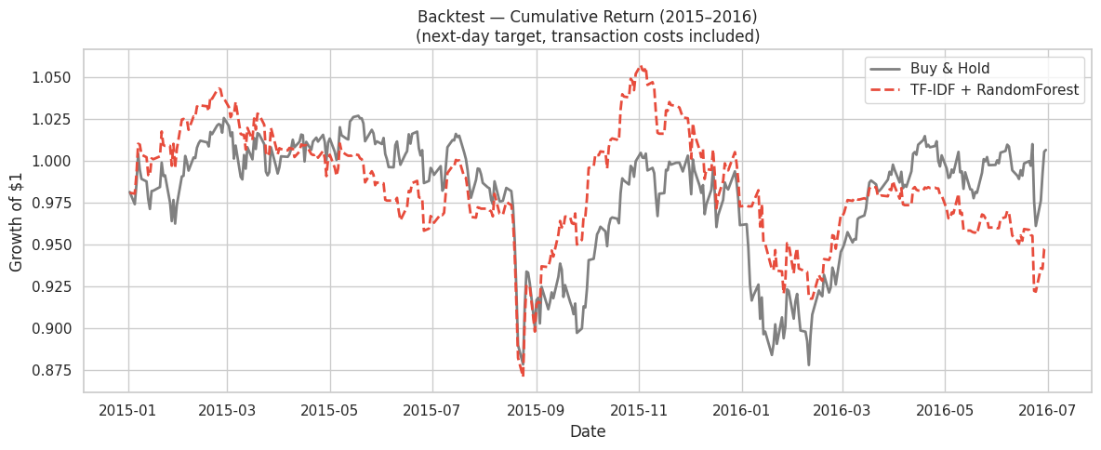
BACKTEST
Du signal statistique à la réalité économique
Buy &
Hold
Stratégie
Rendement total
+0,65 %
−5,15 %
Sharpe (ann.)
0,11
−0,19
Max Drawdown
−14,5 %
−16,5 %
Jours investis
100 %
~70 %
Turnover/jour
0 %
43,8 %
5 bps de frais par changement de position
Verdict : Un avantage à 53 % ne suffit pas à battre les frictions du marché. Les coûts de transaction effacent le signal — un résultat théoriquement attendu, empiriquement démontré.
11 / 12

Slide 12
CONCLUSION
La réponse honnête
à la question.
✓ Oui — les headlines contiennent un signal faible mais réel. Nos modèles battent la baseline de façon constante (52–54 % d'accuracy).
✓ Le signal est reproductible, non-aléatoire, concentré dans le vocabulaire financier — il résiste aux tests de robustesse.
✗ Non ce signal n'est pas exploitable économiquement. Les frictions éliminent l'avantage. La stratégie sous-performe le buy & hold.
→ L'écart entre avantage statistique et alpha économique est immense. C'est la leçon centrale du projet — et de l'HME.
« Le marché ne dort pas. Il s'adapte. C'est précisément ce qui le rend si fascinant à modéliser , et si difficile à battre. »
12 / 12

